Slide 1


Муниципальное бюджетное общеобразовательное учреждение
Краснооктябрьская средняя школа
Алексеевского муниципального района Волгоградской области
Отряд юных инспекторов движения «Светофор 2022» совместно с экологами провели традиционную весеннюю акцию

Slide 2



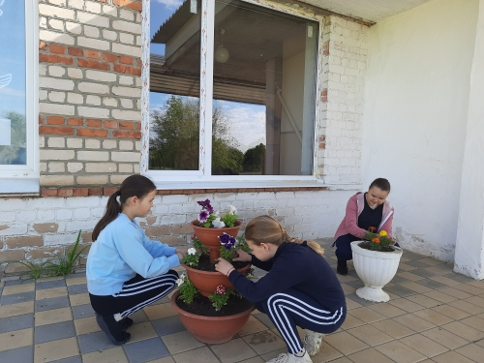

Участники движения «Светофор 2022» дали старт весенней экологической акции. Совместно с коллективом
МБОУ Краснооктябрьской СШ высадили рассаду цветов.

Slide 3
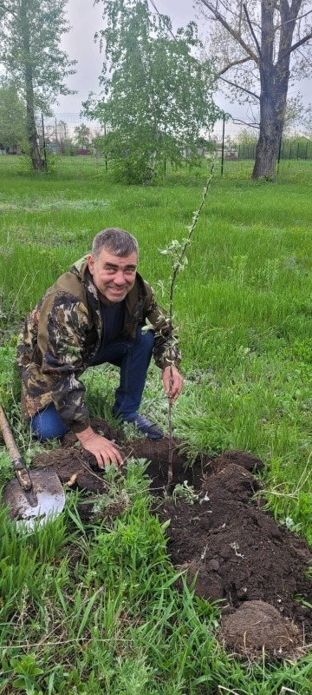
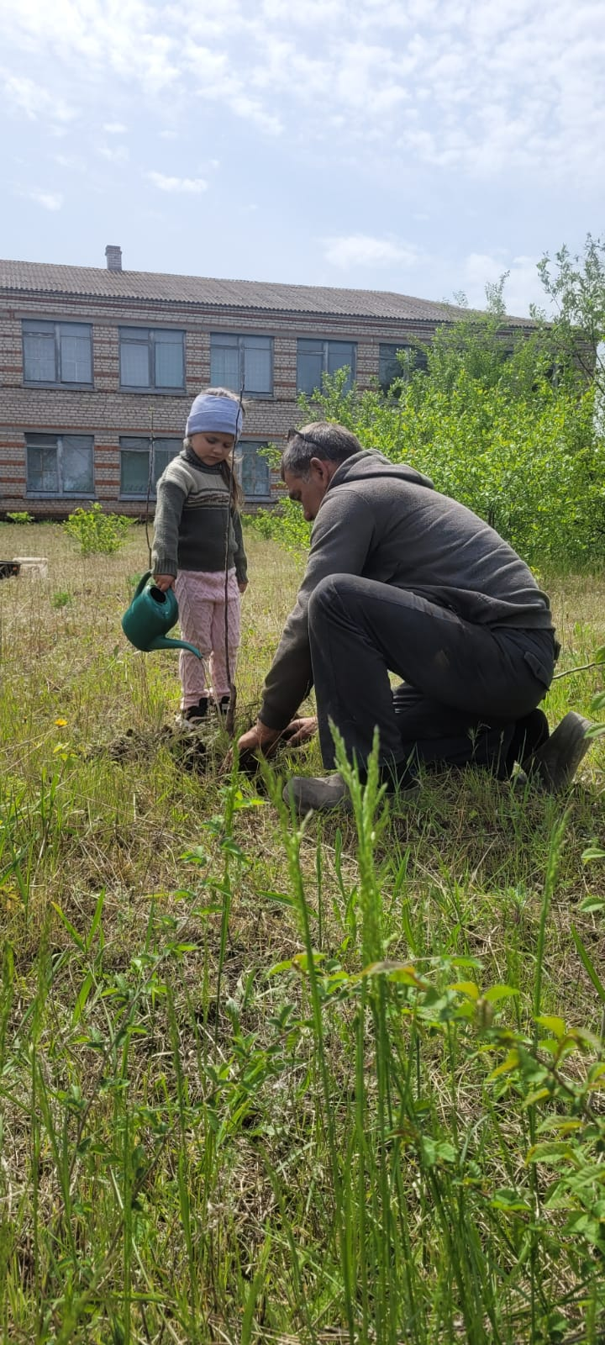
Посадка деревьев любимой школе – добрая традиция детского движения, созданного в 2022 году

Slide 4






Совместные мероприятия
Весенняя неделя добра (16 – 24 апреля) – ежегодная акция, которая проводится в нашей стране. В эти дни общеобразовательное учреждение организовало социально-значимые благотворительные мероприятия.

Slide 5
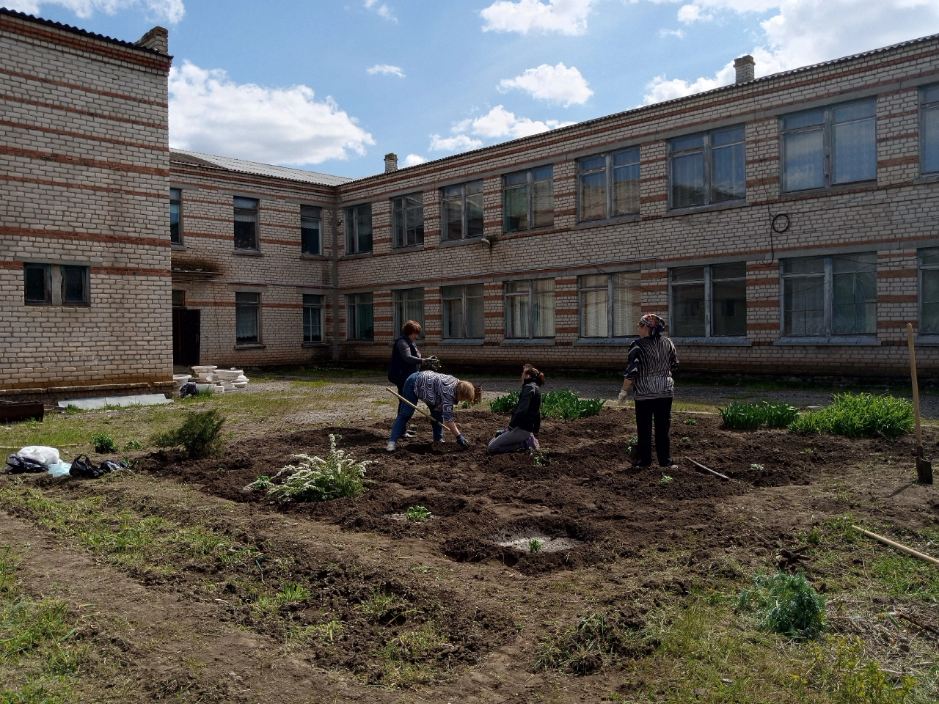
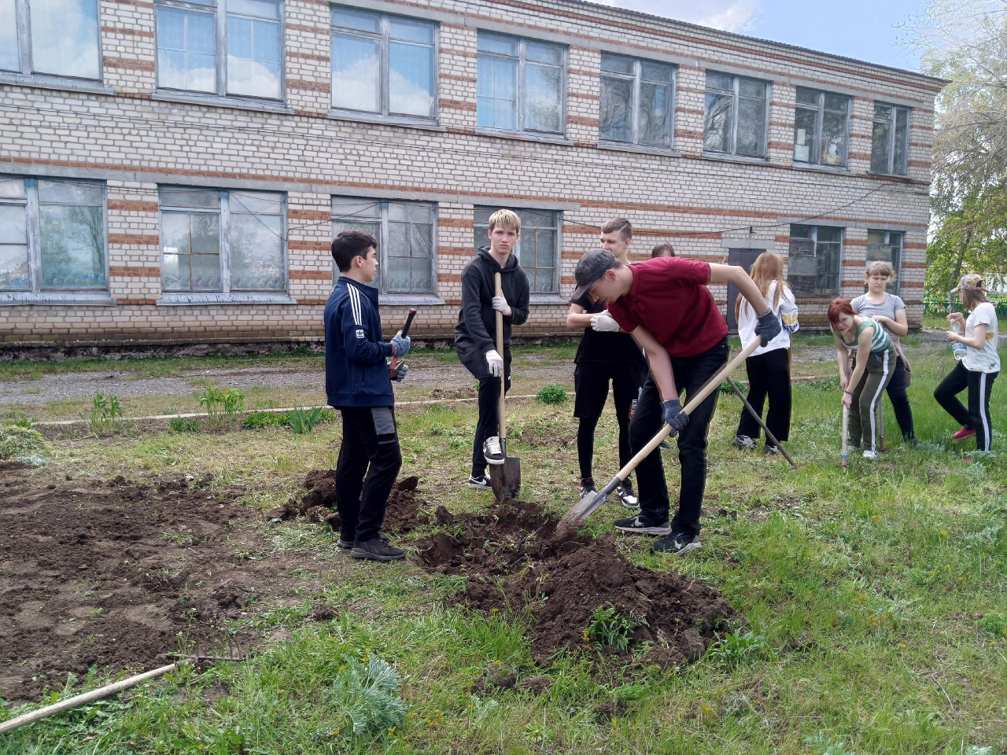
Облагораживание пришкольной территории

Slide 6
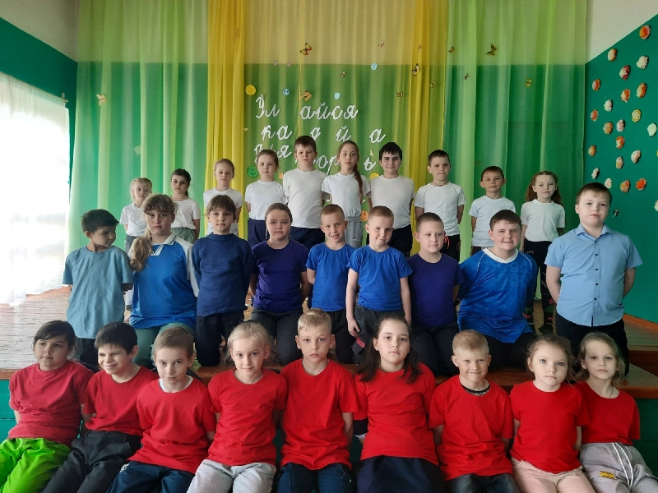
Во всех интересных и полезных начинаниях детского движения поддерживает местная поселковая администрация. Участие в социальных и природосберегающих акциях, направленных на улучшение экологической обстановки и повышение качества жизни посёлка Красный Октябрь, были и остаются одними важными приоритетами.

